Slide 1


“ESTUDIO DE LA CINÉTICA DEL CRECIMIENTO EN EL PROCESO FERMENTATIVO DE ABACÁ (Musa textilis) PARA LA BIOCONSERVACIÓN Y LA PRODUCCIÓN DE ALCOHOL CON FINES INDUSTRIALES”
AUTORES: ÁLVAREZ CASTILLO, NATALY ELIZABETH
GUEVARA CAMINO, DAYANA FERNANDA
TUTORA: Ph.D SÁNCHEZ LLAGUNO SUNGEY NAYNEE
SANTO DOMINGO
2020

Slide 2

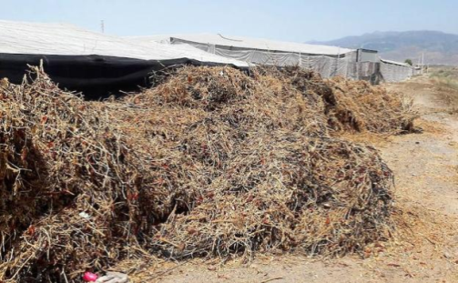


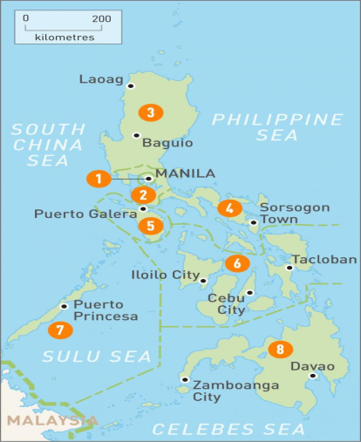
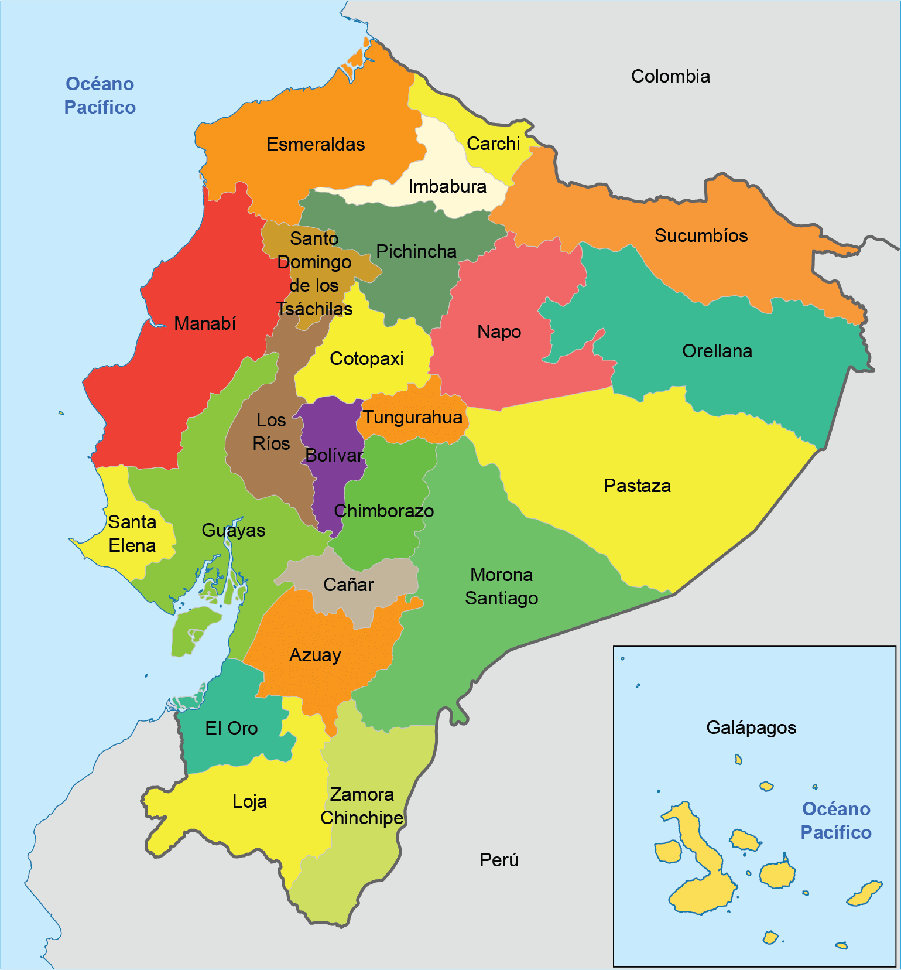


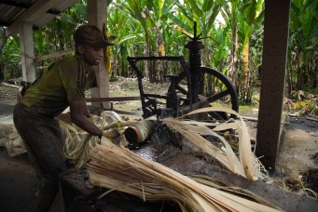
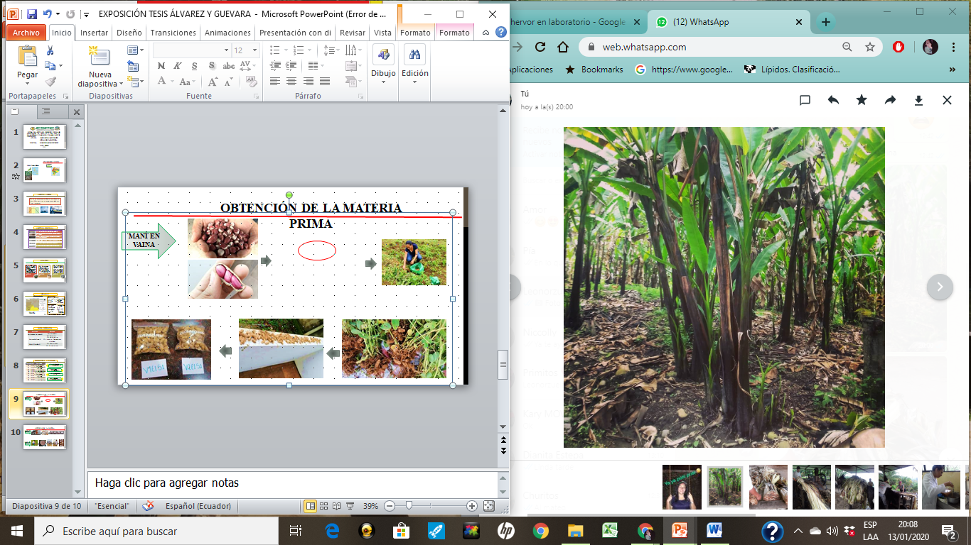
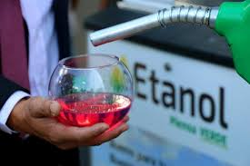
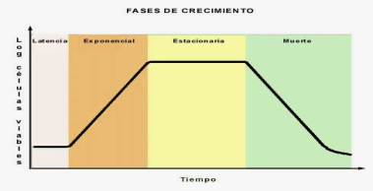
INTRODUCCION
Cadena agroalimentaria
36% SD
Según el III Censo Nacional Agropecuario
39%
LC
50000 Tn/año => 13000 ha
14831 ha sembradas
Mucílagos
90% A
30,70% H
Acción microbiana
Producción: 1 – 1.5 Tn/ha
66,43% C
F. Alcohólica y Destilación
2-5%F
13,60% L
Biocomb, quím y D. biop
F: A, R y E
Notes:
El abacá es de origen Filipino, país líder en producción y exportación de esta fibra. Donde se producen 50000 tn en 130000 has. En Ecuador, según el III Censo Nacional Agropecuario, 14831 has fueron sembradas, siendo las Zonas de SD (36%) y La Concordia (39%), las mayores productoras. A nivel nacional, la producción por hectárea oscila entre 1-1.5 Tn/ha.
La acumulación de residuos, producto de la cadena agroalimentaria, constituyen un aspecto negativo para el mundo, ya que incurre en costos no solo para la parte ambiental, sino también para el productor.
El abacá, se encuentra constituido en un 90% de agua y un 2-5% de fibra, que a su vez se constituye por un 30,70% de hemicelulosa, 66,43% de Celulosa y 13,60% Lignina, siendo las dos últimas consideradas una fuente alternativa y renovable, abundante y económica. A partir del material lignocelulósico, se ha logrado obtener una serie de productos como biocombustibles, químicos industriales y derivados de bioproductos.
Los mucílagos, por su parte son capaces de retener agua, en diferentes partes de las plantas, a menudo son utilizados para la producción de etanol a través de la fermentación alcohólica, que depende de la acción microbiana, misma que se encuentra regulada por la cinética de crecimiento de los microorganismos

Slide 3
OBJETIVO GENERAL
Estudiar la cinética del crecimiento en el proceso fermentativo de abacá (Musa textilis) para la bioconservación y la producción de alcohol con fines industriales”
OBJETIVOS ESPECÍFICOS
Establecer la influencia de microorganismos fermentativos en la obtención de alcohol a partir del mucilago de abacá.
Determinar la influencia de la pasterización del mucilago de abacá (pasteurizado y sin pasteurizar), en el proceso de fermentación para la obtención de alcohol.
Evaluar dos variedades de abacá (Bungalanon y Tangongon ) y su incidencia en el proceso de elaboración de alcohol con fines industriales.
Determinar las características físico-químicas y microbiológicas del mucílago obtenido de dos variedades de abacá a fin de establecer parámetros de proceso en fermentación.
Determinar el rendimiento mediante balance de materiales a fin de establecer la factibilidad de la producción del alcohol obtenido a partir del mucílago de abacá

Slide 4
FACTOR A
Ho: Las variedades de abacá no influyen en la determinación de las características físico-químicas y microbiológicas del mucílago obtenido.
FACTOR B
FACTOR C
Ho: Los microorganismos fermentativos no influyen en la obtención y rendimiento del alcohol a partir del mucílago de abacá (Musa textilis).
Ha: Las variedades de abacá influyen en la determinación de las características físico-químicas y microbiológicas del mucílago obtenido.
Ho: Las variedades de abacá no influyen en el proceso de elaboración y rendimiento del alcohol con fines industriales.
Ha: Las variedades de abacá influyen en el proceso de elaboración y rendimiento del alcohol con fines industriales.
Ha: Los microorganismos fermentativos influyen en la obtención y rendimiento del alcohol a partir del mucílago de abacá (Musa textilis).
Ho: La pasteurización del mucílago de abacá (Musa textilis) no influye en el proceso de fermentación para la obtención de alcohol y su rendimiento.
Ha: La pasteurización del mucílago de abacá (Musa textilis) influye en el proceso de fermentación para la obtención de alcohol y su rendimiento.
HIPÓTESIS

Slide 5
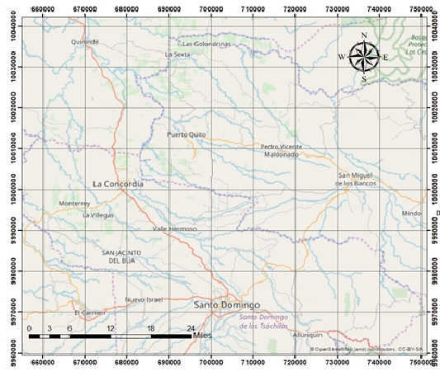

UBICACIÓN
Ubicación Geográfica
Ubicación Política
País: Ecuador
Provincia: Santo Domingo de los Tsáchilas
Cantón: La Concordia
Parroquia: Monterrey
Sector: Recinto Mocache 3
Ubicación Ecológica
Zona de vida: Bosque húmedo Tropical Altitud: 226 msnm
Temperatura media: 24,5 º
Precipitación: 2500 mm año
Humedad relativa: 88%
Heliofanía: 810 horas luz año
Suelos: Francos Arenoso
Latitud: 0º03´42,9
Longitud: 79º31´39,2
Fuente: Estación Agro Meteorológica “La Concordia”

Slide 6
DISEÑO EXPERIMETAL
Factores | Niveles
Variedades de abacá (V) | V1= Bungalanon V2= Tangongon.
Fermentativos (F) | F1= Flora natural F2= Levadura (Saccharomyces cerevisiae)
Esterilización (E) | E1= Pasteurizado E2= Sin pasteurizar.

Slide 7

TRATAMIENTOS A COMPARAR
Tratamiento | Código | Descripción
T1 | V1F1E1 | Bungalanon + Flora natural + Pasteurizado.
T2 | V1F1E2 | Bungalanon + Flora natural + Sin pasteurizar.
T3 | V1F2E1 | Bungalanon + Levadura+ Pasteurizado.
T4 | V1F2E2 | Bungalanon + Levadura+ Sin pasteurizar.
T5 | V2F1E1 | Tangongon. + Flora natural + Pasteurizado.
T6 | V2F1E2 | Tangongon. + Flora natural + Sin pasteurizar.
T7 | V2F2E1 | Tangongon. + Levadura + Pasteurizado.
T8 | V2F2E2 | Tangongon. + Levadura + Sin pasteurizar.
Diseño Experimental:
Esquema trifactorial (AxBxC) en un D.B.C.A.
Repeticiones:
Tres repeticiones en cada tratamiento
(8 tratamientos).
Unidades experimentales:
24 UE
Análisis Funcional:
Prueba de significancia de Tukey al 5 %.

Slide 8
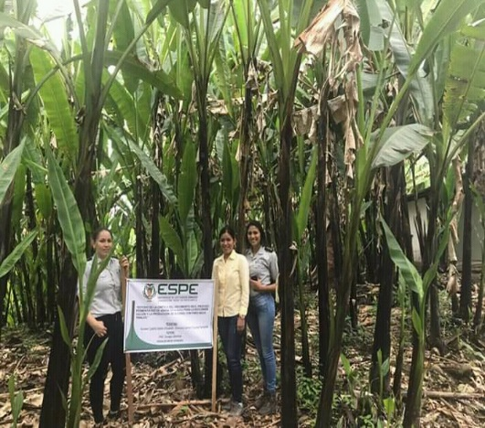
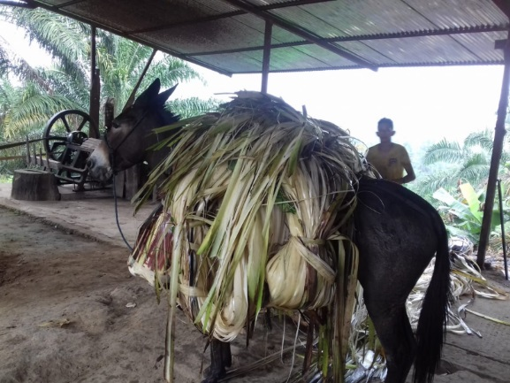
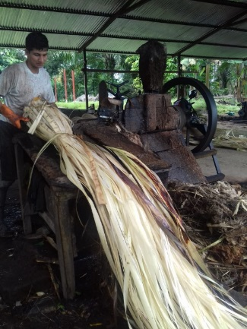
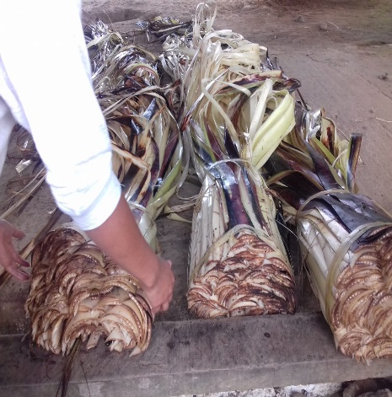
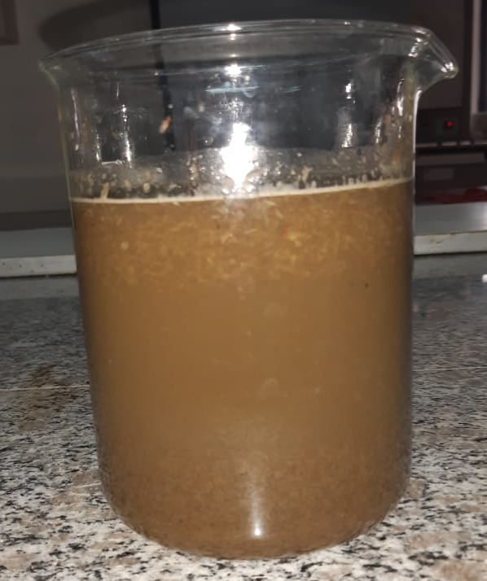
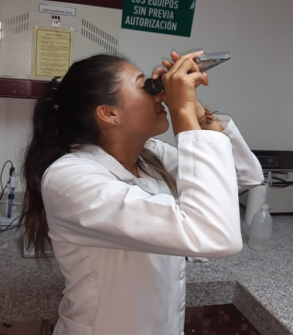
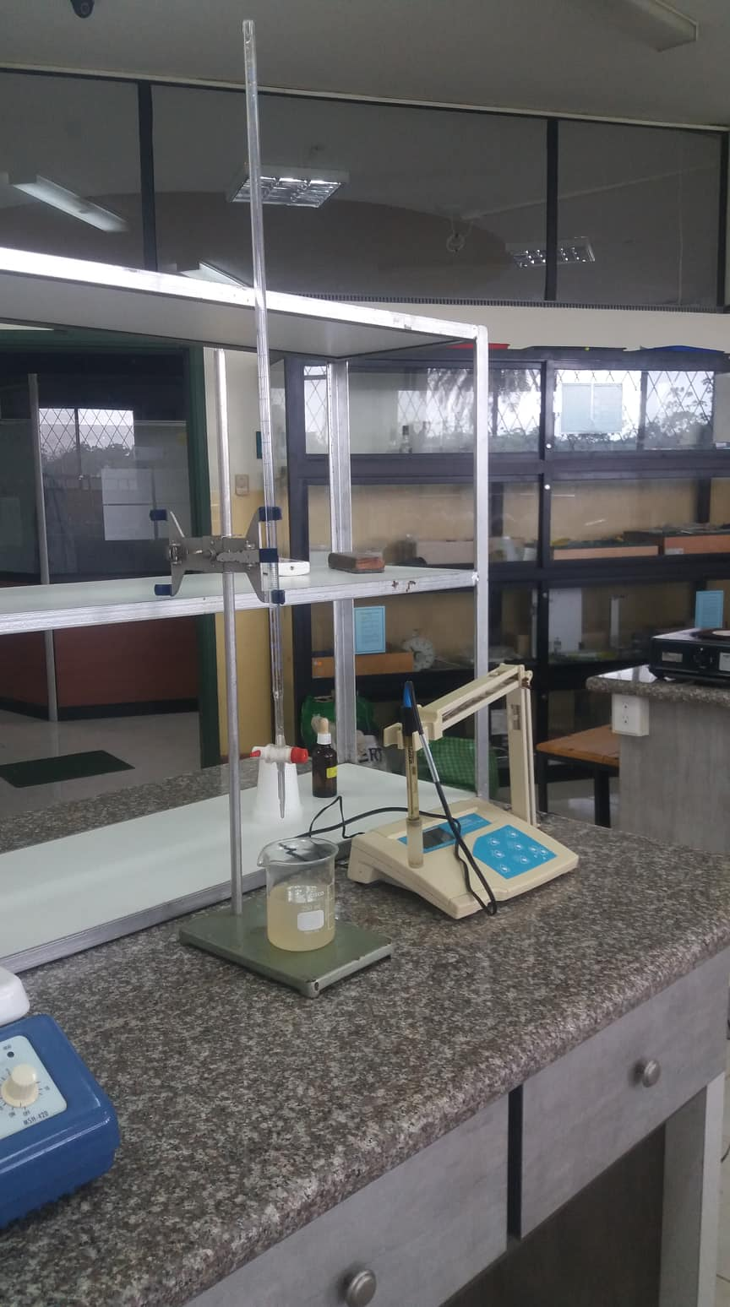
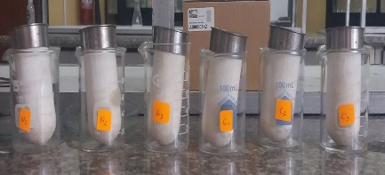
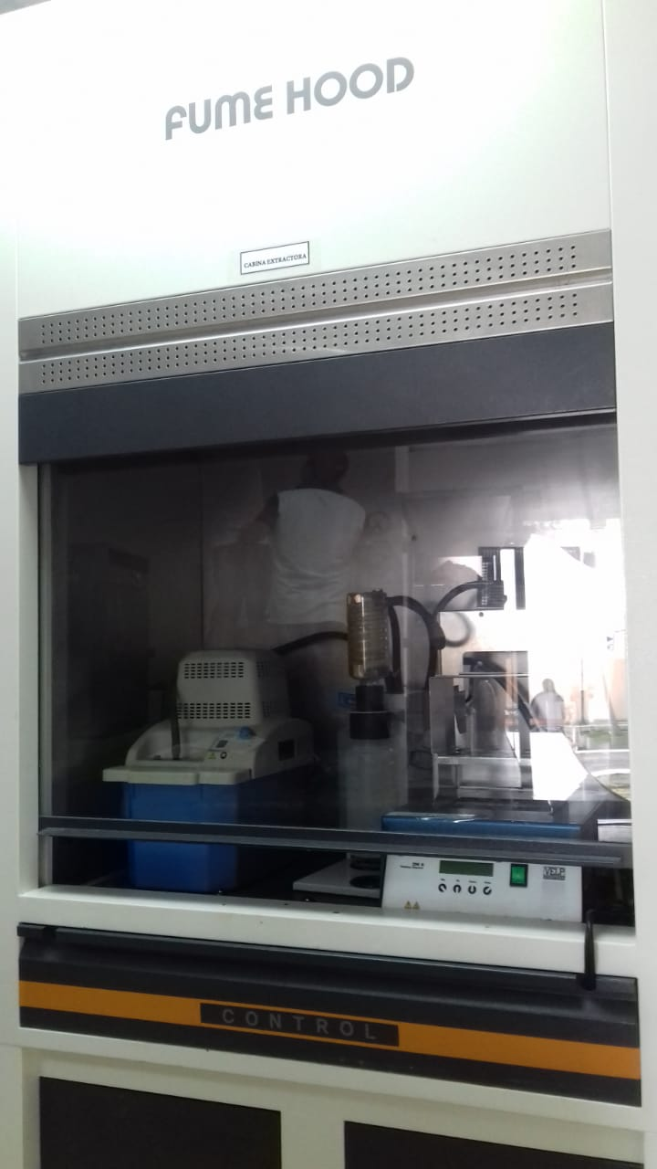
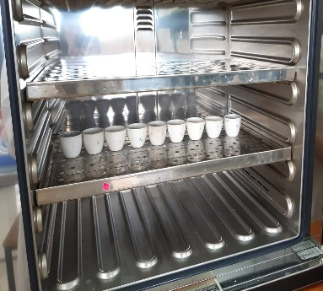
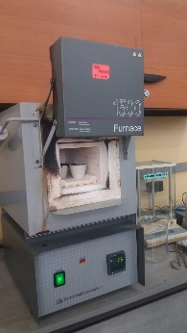
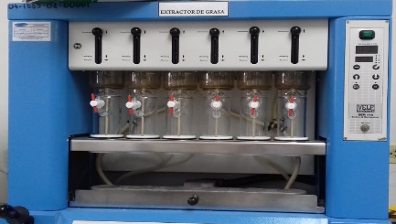


MÉTODOS
Obtención de la materia prima
Análisis Físico del mucílago de abacá
Sólidos solubles
pH y Acidez
Grasa
Proteína
Humedad
Ceniza
AOAC 920.105, 1990)
INEN 389

Slide 9
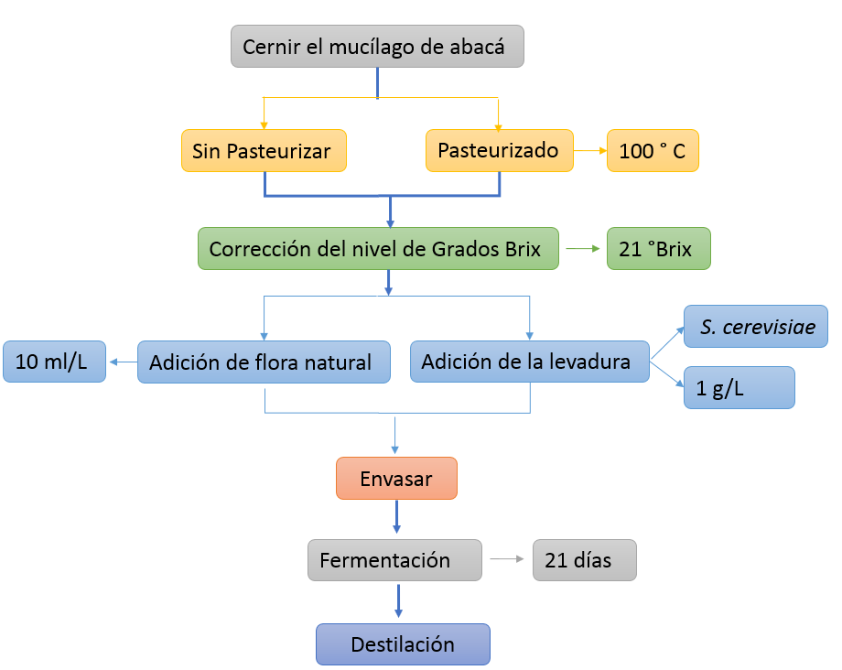
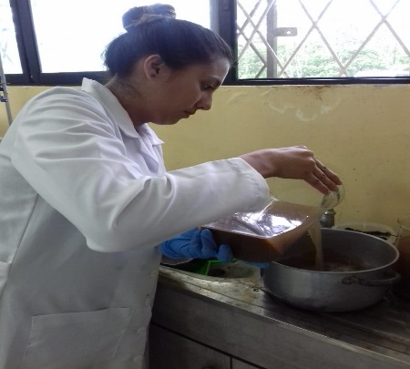
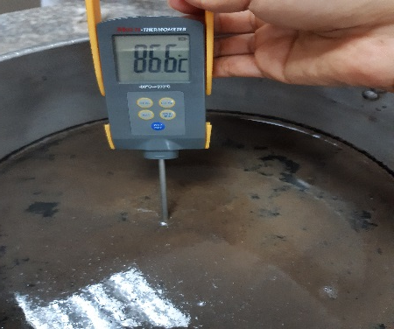

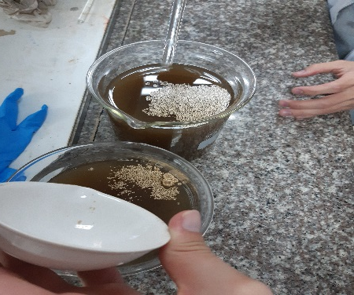
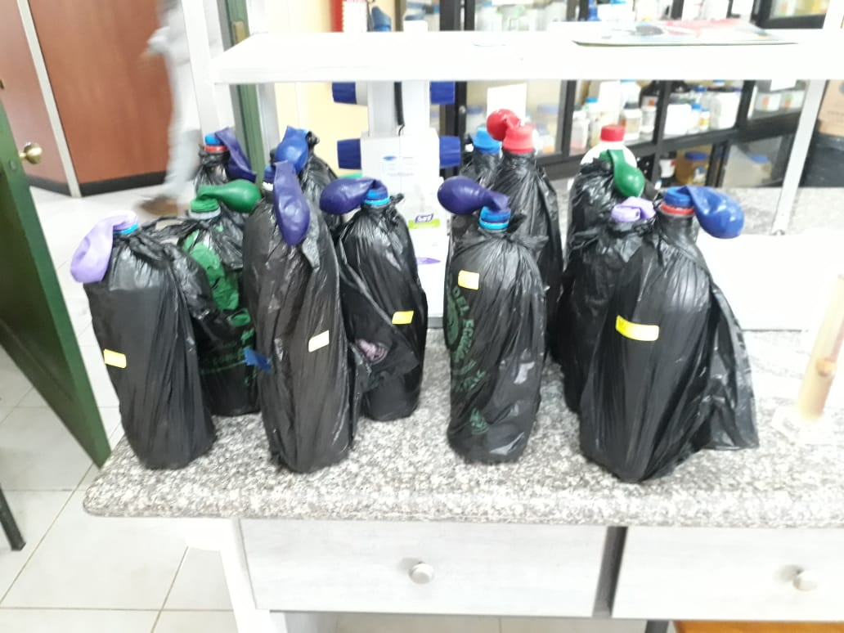
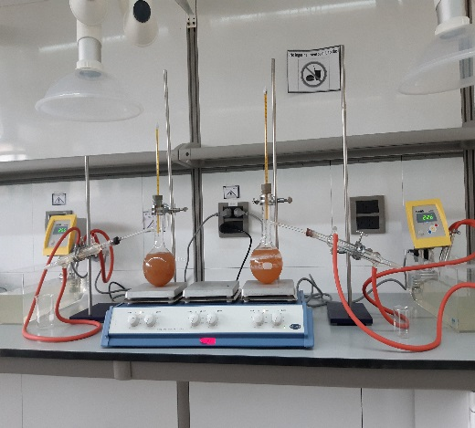
Preparación del Fermento del mucílago de abacá.

Slide 10
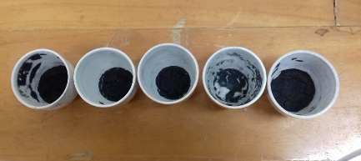

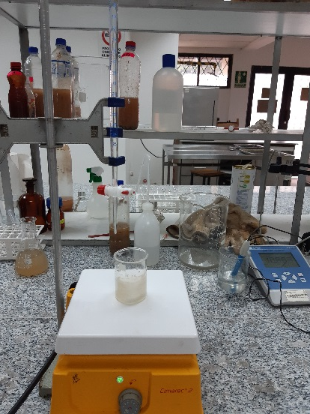
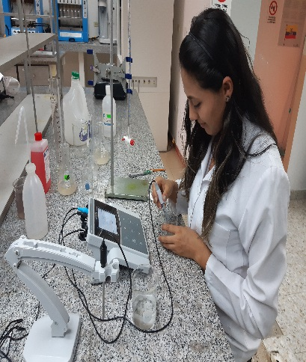

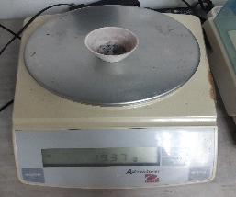
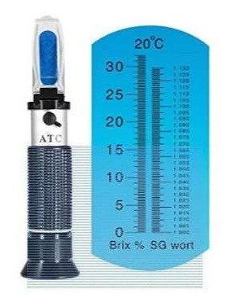
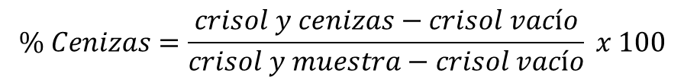
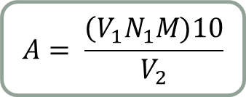
VARIABLES DE ESTUDIO
Sólidos solubles
pH
Acidez
Ceniza
Refractómetro
INEN 389
INEN 0381
INEN 348
Potenciómetro
$$A= \frac{\left(V_{1}N_{1}M)10\right.}{V_{2}}$$

Slide 11

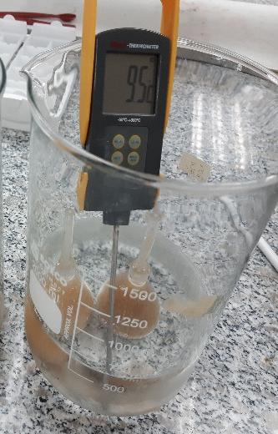
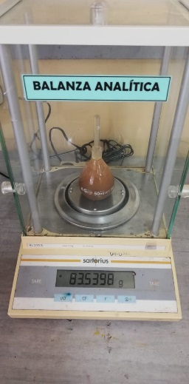
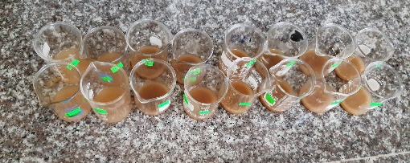
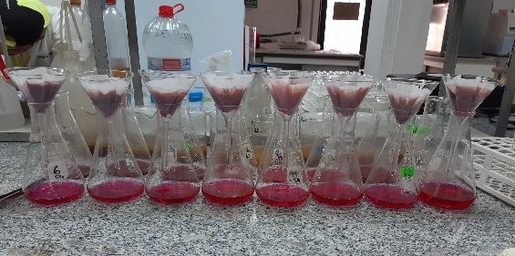
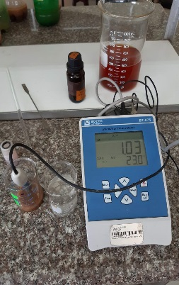
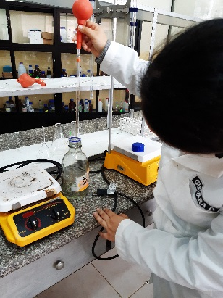

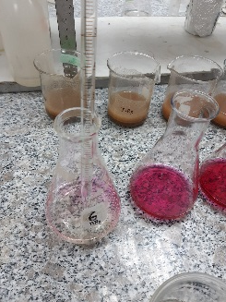
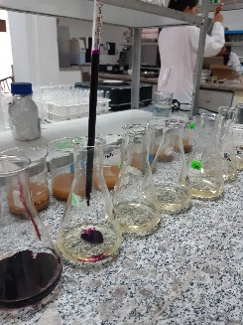
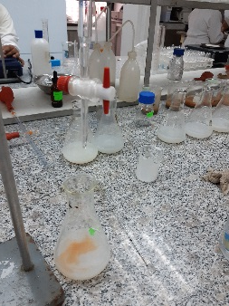
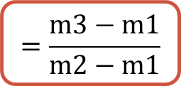
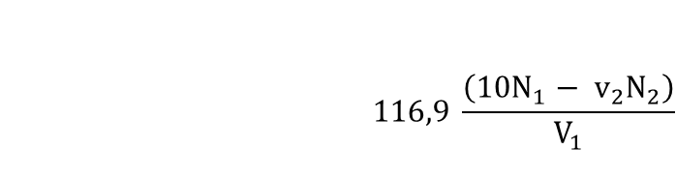
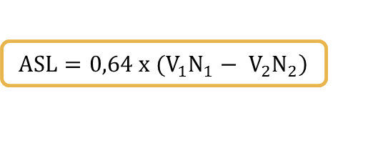
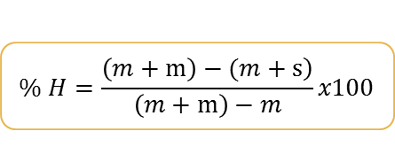
Humedad
Densidad
ASL
Cloruros
Vera y Zambrano (2018)
INEN 391
INEN 357
INEN 353
$$=\frac{m3−m1}{m2−m1}$$
$$116,9 \frac{\left({10N}_{1}− v_{2}N_{2}\right)}{V_{1}}$$
$$\left.ASL=0,64 x{ (V}_{1}N_{1}− V_{2}N_{2}\right)$$
$$\% H=\frac{\left.\left(m+m\right)−(m+s\right)}{\left(m+m\right)−m}x100$$

Slide 12
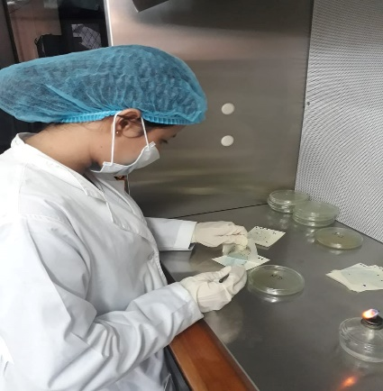
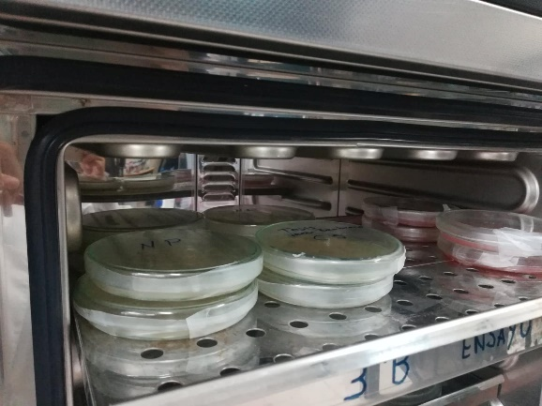
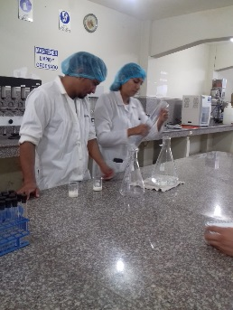
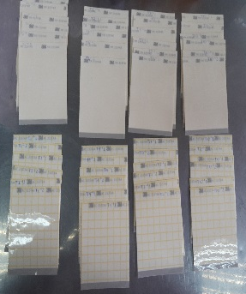















Identificación de poblaciones microbianas en el mucílago de abacá
Recuento de la población microbiana en el fermento de abacá
Evaluación de la cinética de crecimiento

Slide 13









Grados Alcohólicos
Pruebas toxicológicas para determinar la presencia de metanol en el alcohol.
Determinación del rendimiento de alcohol
$$\frac{ml de alcohol destilado}{ ml de fermentado de mucílago de abacá }X100$$

Slide 14
RESULTADOS Y DISCUSIONES
Identificación de bacterias presentes en el mucílago de abacá
Análisis físico – químicos del mucílago de abacá
Ferreira (2009) Hidrocarburos, aguas residuales de las industrias de la celulosa, procesamiento de alimentos y del papel, residuos de la industria vinícola, desechos de la industria láctea, residuos de cáscara de cítricos.
 |  | Bungalonon | Tangongon
Sólidos solubles | Brix | 4 | 3
Acidez titulable | % | 0,0073 | 0,0091
pH |  | 4,49 | 4,37
Grasa | % | 0,6 | 0,25
Proteína | % | 0,78 | 0,69
Humedad | % | 96,8 | 98,1
Cenizas | % | 9,12 | 8,1
Vera y Zambrano (2018)
Bacilos
Gram –
Catalasa positiva
Oxidasa negativa
Vera y Zambrano Mora (2018) en el análisis físico-químico del mucílago de cacao Nacional (3,96) y CCN 51 (1,88)
Medina & Pagano (2003) asociado al contenido mineral y, en consecuencia, depende del manejo agronómico.
Waller & Wilsby (2019) = 90% agua

Slide 15



FACTOR A
(Variedades)
Sólidos Solubles | Vera y zambrano (2018) | “Evaluación de las características del mucílago de cacao (Theobroma cacao) en la obtención de alcohol etílico” | 10,17º Brix
pH |  |  | 3,76-3,83
Acidez titulable | ( INEN 374, 2015), | Bebidas alcohólicas (máximo de acidez aceptable) | 1,5 g/L.

Slide 16


FACTOR A
(Variedades)
Ceniza | Vera y Zambrano (2018) Medina y Pagano (2003) | Mucílago fermentado de cacao Nacional y CCN51 Asociado al contenido mineral y, en consecuencia, depende del manejo agronómico. | 3,96% y 1,88%
Densidad | (García Cazorla & Xirau Vayreda, 2000) | Vinos de licor (moscatel) | 1,0500-1,0700 d₂₀

Slide 17



FACTOR A
(Variedades)
Cloruros de sodio | INEN 0374 (2015) | Bebidas alcohólicas. | 2 g/l
Anhídrido sulfuroso libre | INEN 0374 (2015) | Bebidas alcohólicas | 0,04 g/L
Grados alcohólicos | Vera y zambrano (2018) | “Evaluación de las características del mucílago de cacao (Theobroma cacao) en la obtención de alcohol etílico” | 45,50 ± 1,83 (Nacional) 48,08 (CCN 51)

Slide 18



FACTOR A
(Variedades)
Rendimiento | Vera y zambrano (2018) | “Evaluación de las características del mucílago de cacao (Theobroma cacao) en la obtención de alcohol etílico” | 2 g/l
Levaduras UFC/l | INEN 0374 (2015) | Bebidas alcohólicas | 0,04 g/L
Bacterias UFC/L | Vera y zambrano (2018) | “Evaluación de las características del mucílago de cacao (Theobroma cacao) en la obtención de alcohol etílico” | 45,50 ± 1,83 (Nacional) 48,08 (CCN 51)

Slide 19



FACTOR B
(Fermentativos)
Sólidos Solubles | Vera y Zambrano (2018) | Evaluación de las características del mucílago de cacao (Theobroma cacao L.) en la obtención de alcohol etílico. | 9,08 N 9,75 CCN51
pH inicial | Poma (2016) | Efecto de tres niveles de concentración de levadura Saccharomyces cerevisiae cepa CH 158 SIHA en la fermentación del zumo de aguaymanto (Physalis peruviana L.). | 3,5 - 4
Acidez titulable | INEN 74 (2015) | Bebidas alcohólicas. Vino de frutas. Requisitos. | Máx 1,5 g/L

Slide 20


FACTOR B
(Fermentativos)
Densidad | García y Xiaru (2000) | Manual enología: Técnicas usuales de análisis en enología. | 1,0500-1,0700 d20
Cenizas | Vera y Zambrano (2018) | Evaluación de las características del mucílago de cacao (Theobroma cacao L.) en la obtención de alcohol etílico. | 3,96% N 1,88% CCN51

Slide 21



FACTOR B
(Fermentativos)
Cloruros de sodio | INEN 374 (2015) | Bebidas alcohólicas. Vino de frutas. Requisitos. | 93-95%
Anhídrido sulfuroso libre |  |  | Máx 0,04 g/L
Grados alcohólicos | Vera y Zambrano (2018) | Evaluación de las características del mucílago de cacao (Theobroma cacao L.) en la obtención de alcohol etílico. | 47,42 FN 46,17 L

Slide 22



FACTOR B
(Fermentativos)
Rendimiento | Vera y Zambrano (2018) | Evaluación de las características del mucílago de cacao (Theobroma cacao L.) en la obtención de alcohol etílico. | 18,03% FN 17,88% L
Bacterias (UFC/ml) | Polo, Ferrer y Pardo (2008) | Eficacia de la microfiltración en la elaboración de vinos embotellados. | 43000
Levaduras (UFC/ml) |  |  | 700000 – 360000

Slide 23



FACTOR C
(Esterilización)
Sólidos solubles | Vera y zambrano (2018) | “Evaluación de las características del mucílago de cacao (Theobroma cacao) en la obtención de alcohol etílico” | 9,08 – 9,83
pH | Tenorio Sanz (2014) | pH en los vinos varía entre 3 a 4, vino blanco se encuentra aproximadamente entre 3,0-3,3 vino tinto entre 3,3 y 3,7.
Acidez titulable | ( INEN 374, 2015), | Bebidas alcohólicas (máximo de acidez aceptable) | 1,5 g/L.

Slide 24


FACTOR C
(Esterilización)
Ceniza | Vera y Zambrano (2018) Medina y Pagano (2003) | Mucílago fermentado de cacao Nacional y CCN51 Asociado al contenido mineral y, en consecuencia, depende del manejo agronómico. | 3,96% y 1,88%
Densidad | García ( 2000) Inga (2017) | Vinos de licor (moscatel) Tratamiento térmico la densidad disminuye por la desnaturalización de ciertos elementos | 1,0500-1,0700 d₂₀

Slide 25



FACTOR C
(Esterilización)
Cloruros de sodio | INEN 0374 (2015) | Bebidas alcohólicas. | 2 g/l
Anhídrido sulfuroso libre | INEN 0374 (2015) | Bebidas alcohólicas | 0,04 g/L
Grados alcohólicos | Vera y zambrano (2018) | “Evaluación de las características del mucílago de cacao (Theobroma cacao) en la obtención de alcohol etílico” | 48,08 - 45,50

Slide 26



FACTOR C
(Esterilización)
Rendimiento | Vera y zambrano (2018) | “Evaluación de las características del mucílago de cacao (Theobroma cacao) en la obtención de alcohol etílico” | 17,56 - 18,35
Levaduras UFC/l | Polo, Ferrer y Pardo (2008) | Eficacia de la microfiltración en la elaboración de vinos embotellados. | 1325 – 125350
Bacterias UFC/L |  |  | 175 - 6350

Slide 27
INTERACCION A*B*C
Código | Sólidos Solubles | pH inicial | Acidez titulable | Ceniza | Densidad | Cloruros de sodio | Anhídrido Sulfuroso Libre | Grados alcohólicos | Rendimiento | Bacterias (UFC/ml) |  | Levaduras (UFC/ml)
V1F1E1 | 11,33b | 3,54ab | 0,010ab | 11,33a | 1,012ab | 0,37b | 0,011b | 15,33a | 9,12a | 27333,33abc |  | 25000bc
V1F1E2 | 11,23b | 3,65ab | 0,011ab | 13,49b | 1,026bc | 0,65c | 0,007a | 34,00b | 10,50a | 79000f |  | 37333,33d
V1F2E1 | 10,53b | 3,50ab | 0,020 c | 10,79a | 1,004a | 0,11a | 0,012b | 52,33d | 14,56bc | 20333,33a |  | 50000e
V1F2E2 | 9,83b | 3,78 b | 0,018bc | 11,18a | 1,007a | 0,05a | 0,011b | 56,00d | 16,00c | 62500e |  | 27000bcd
V2F1E1 | 10,26b | 3,76 b | 0,022 c | 13,85bc | 1,042d | 0,09a | 0,006a | 45,50c | 13,50b | 34666,66cd |  | 11000a
V2F1E2 | 11,33b | 3,71ab | 0,010 a | 11,61a | 1,009a | 0,43b | 0,009ab | 31,66b | 9,50a | 31000bcd |  | 19000ab
V2F2E1 | 7,33a | 3,66ab | 0,011ab | 15,56c | 1,001a | 0,80c | 0,010b | 53,00d | 13,10b | 23050ab |  | 62000f
V2F2E2 | 11,83b | 3,59ab | 0,023 c | 13,78bc | 1,036cd | 0,03a | 0,024c | 46,00c | 13,75b | 37500d |  | 36666,66cd

Slide 28
CONCLUSIONES
FACTOR A (Variedades)
Sólidos solubles (ºBrix)
V1= 10,73
V2= 10,19
Ceniza %
V1= 11,81
V2= 13,6
pH
V1= 3,62
V2= 3,68
Ho
Ha
Densidad d20
V1= 1,013
V2= 1,022
Acidez titulable g/l
V1= 0,014
V2= 0,015
ASL
V1= 0,010
V2= 0,013
Cloruro de sodio g/l
V1= 0,3
V2= 0,4
Grados alcohólicos
V1= 39,42
V2= 44,04
Rendimiento %
V1= 12,55
V2= 12,46
Bacterias UFC/ml
V1= 47291,67
V2= 31554,17
Levaduras UFC/ ml
V1= 34833,33
V2= 32166,67

Slide 29
CONCLUSIONES
Factor B (Fermentativos)
F1 (0,39 g/l)
F2(0,25 g/l)
DENSIDAD
F1 (1,02 d20)
F2(1,01 d20)
CLORUROS DE SODIO
F1 (0,008 g/l)
F2(0,015 g/l)
F1 (12,47%)
F2 (12,94%)
ANHÍDRIDO SULFUROSO LIBRE
CENIZAS
F1 (31,63)
F2 (51,83)
F1 (0,012 g/Ll
F2 (0,017 g/l)
ACIDEZ TITULABLE
GRADOS ALCOHÓLICOS
Ha
F1 (10,66%)
F2(14,35%)
F1 (3,67)
F2 (3,64)
RENDIMIENTO
pH INICIAL
Ho
BACTERIAS (UFC/ml)
E1 (43000)
E2(35845,83)
F1 (11,04)
F2 (9,88)
SÓLIDOS SOLUBLES
LEVADURAS (UFC/ml)
E1 (23083,33)
E2(43916,67)

Slide 30
CONCLUSIONES
FACTOR C (Esterilización)
Sólidos solubles (ºBrix)
E1= 9,87
E2= 11,06
pH
E1= 3,62
E2= 3,69
Ceniza %
E1= 12,89
E2= 12,52
Ho
Ha
Acidez titulable g/l
E1= 0,01
E2= 0,02
Densidad d20
E1= 1,015
E2= 1,020
Cloruro de sodio g/l
E1= 0,34
E2= 0,3
ASL
E1= 0,010
E2= 0,013
Rendimiento %
E1= 12,57
E2= 12,44
Levaduras UFC/ ml
E1= 37000
E2= 30000
Grados alcohólicos
E1= 41,54
E2= 41,92
Bacterias UFC/ml
E1= 26345,83
E2= 52500

Slide 31
RECOMENDACIONES
De acuerdo con los datos obtenidos se recomienda usar la variedad Bungalanon, como fermentativo la levadura Saccharomyces cerevisiae, puesto que se obtuvo 54,16 grados alcohólicos con un 15,28% de rendimiento.
Para garantizar la seguridad y prolongar la vida útil del producto fermentado se recomienda pasteurizar.
Se necesita implementar accesorios para las extractoras de fibra de abacá, porque el mucílago, al ser un derivado desperdiciado por los productores, no cuenta con las condiciones necesarias para una recolección apropiada.
Es importante, mantener la temperatura de destilación controlada, para evitar la presencia de agua, ya que esta disminuye la pureza del alcohol etílico.
Para la industria orientada a la producción de alcohol etílico a partir del mucílago de abacá, se recomienda utilizar levaduras, sin pasteurización, para mejorar el rendimiento.
Sin embargo, se recomienda también no consumir alimentos sin pasteurización, debido a la alta carga microbiana que puede ser perjudicial para la salud.

Slide 32
MUCHAS GRACIAS
POR SU
AMABLE ATENCIÓN

